Slide 1
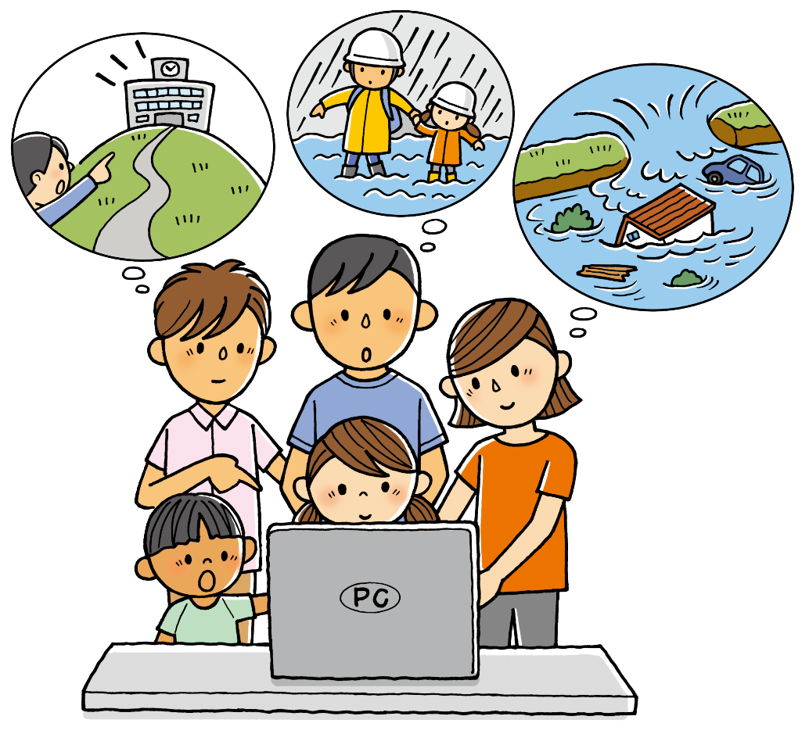
ひ な ん
大雨時の安全な避難
について考えよう
YOU@RISK つくば市版 学習

Slide 2
大雨による災害から命を守るために！
大雨による災害（さいがい）を知る
身近な場所を調べて備（そな）える
大雨災害から命を守る行動を考える

Slide 3
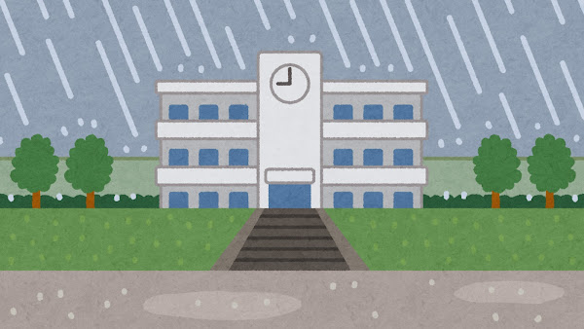
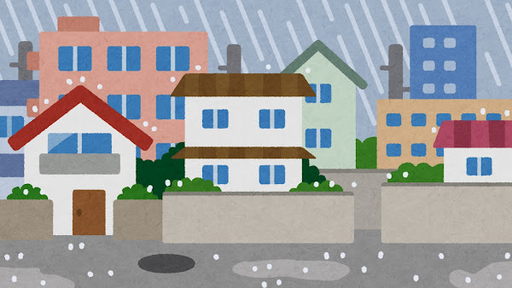

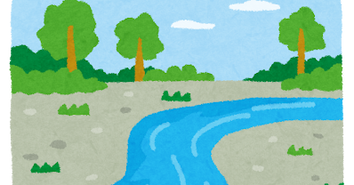
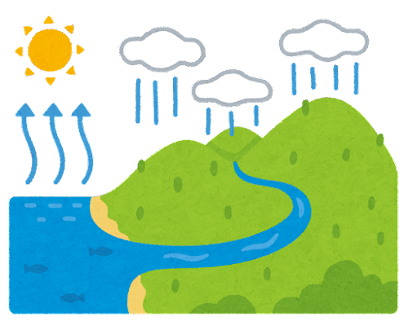
ふった雨はどこへ行く？
１．ふった雨は地面に (^{①} ) む。
              ２．地面にしみこみきらない雨は、
              より (^{②} ) い場所に集まる。
３．はい水こうや水路に集まった水は、
(^{③} ) を流れて、海に出る。
              ４．海水は太陽の熱でじょう発して
              雨雲になり、また雨がふる。
しみこ
低
川

Slide 4
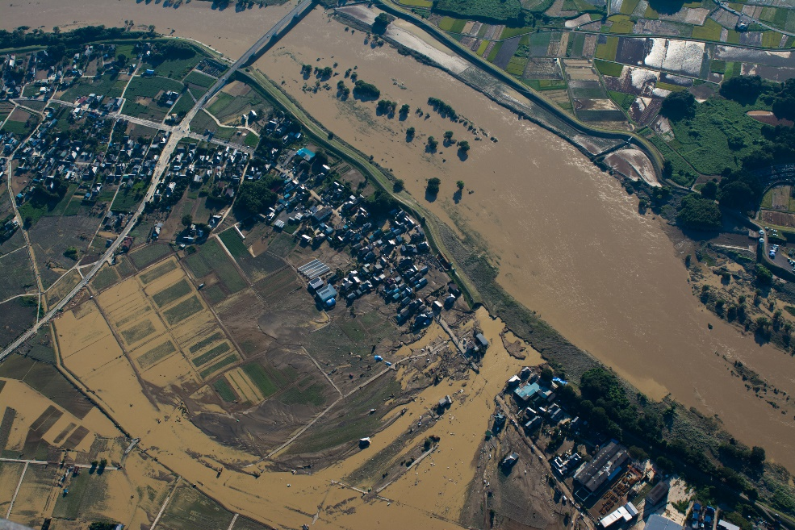
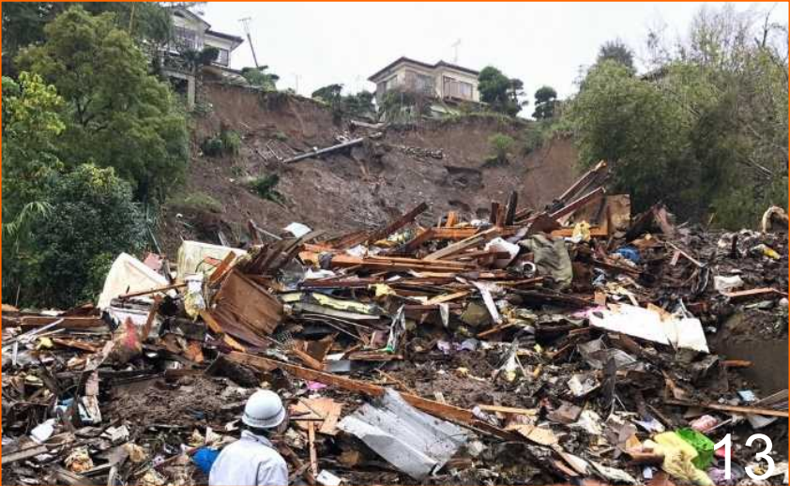
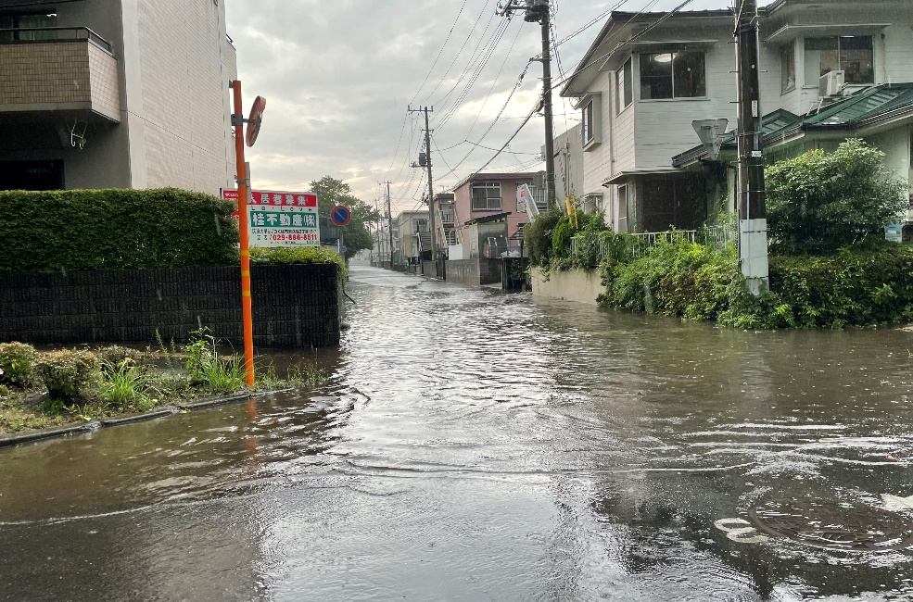
大雨がふるとどうなる？
山地や台地の縁(へり)では
地面に大量の水がしみこみ、
山のしゃ面やがけが
(^{④}くずれ )る。
日光市
くずれ
2015年9月 常総市
鬼怒川
低い場所では
水が地面にしみこみきらず、
低い場所が水に(^{⑤}つか )る。
はい水こうの水があふれる。
つくば山
太平洋
小貝川
桜川
つか
利根川
つくば市
引用：国土交通省砂防部
2019年10月 千葉市緑区
川の近くでは
大量の水が川に流れこみ、
川の水が(^{⑥} )れる。
川岸がけずれる。
千葉市
あふ
場所によってちがったキケンがある！
2021年7月 つくば市

Slide 5
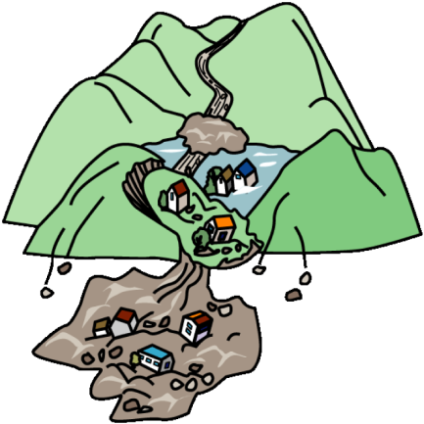
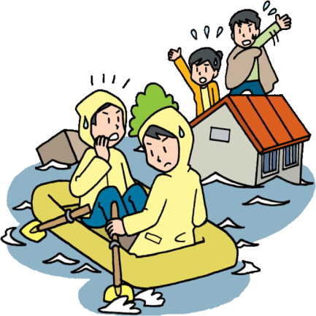
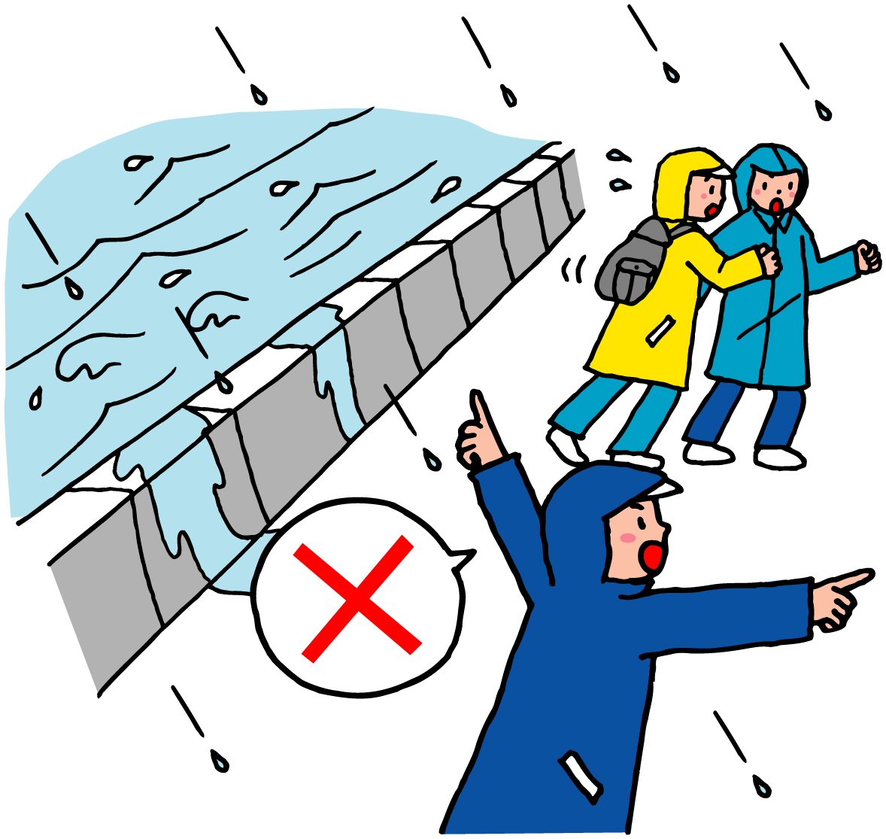
大雨による災害（さいがい）
(^{⑦} )
山地や台地の（へり）では
地面に大量の水がしみこみ、
山のしゃ面やがけが
くずれる。
土しゃ災害
引用：国土交通省砂防部
(^{⑧} )
低い場所では
水が地面にしみこみきらず、
低い場所が水につかる。
はい水こうの水があふれる。
しんすい
(^{⑨} )
川の近くでは
大量の水が川に流れこみ、
川の水があふれる。
川岸がけずれる。
こうずい
5

Slide 6
大雨による災害から命を守るために！
大雨による災害（さいがい）を知る
身近な場所を調べて備（そな）える
大雨災害から命を守る行動を考える

Slide 7
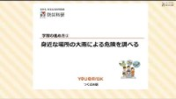
大雨の時にキケンな場所を見つけよう

Slide 8
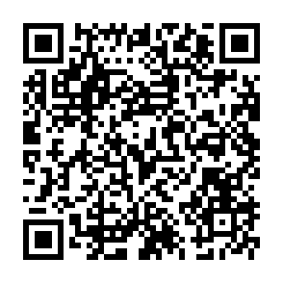
YOU@RISKを開く
YOU@RISKの開き方
Webブラウザで以下のアドレスを入力する
２次元バーコードを読み取る
https://nied-weblabo.bosai.go.jp/yourisk-tsukuba/

Slide 9

画面共有してください
「YOU@RISK」の操作画面が見えるように
以下の手順で画面共有をしてください
（１）「YOU＠RISK つくば市版」を開く
（２）「画面を共有」ボタンをクリック
（３）画面の一覧から
「YOU@RISK 洪水 つくば市」をえらぶ

Slide 10

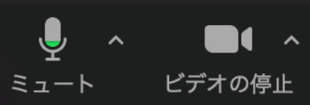
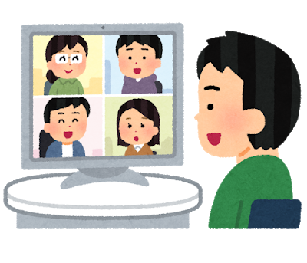

発表のし方
■発表する時
  マイク・カメラをオン
  YOU@RUSKの画面を
  共有する
■他の人の発表を聞く時
  マイクをオフ
  しつ問をメモしておく
■しつ問をする時
  マイク・カメラをオン
・・・

Slide 11
大雨の時にキケンな場所を見つけよう
あなたにとってどのような場所ですか？
（例）
自分の家、通学路、よく遊ぶ公園、など
どのような災害のキケンがありそうですか？
（例）
近くの水路があふれる、低くて水がたまる、
近くの道路のがけがくずれる、など
その他にYOU@RISKで調べて分かったこと
（例）
むかし沼だったことが分かった、など

Slide 12
大雨による災害から命を守るために！
大雨による災害（さいがい）を知る
身近な場所を調べて備（そな）える
大雨災害から命を守る行動を考える

Slide 13

大雨時の避難行動を考えよう

Slide 14
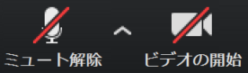
発表のし方
■発表する時
  マイク・カメラをオン
  YOU@RUSKの画面を
  共有する
■他の人の発表を聞く時
  マイク・カメラをオフ
  しつ問をメモしておく
■しつ問をする時
  マイク・カメラをオン
・・・

Slide 15
大雨時の避難行動を考えよう
避難（ひなん）先の名前は？
（例）
○○小学校、自分の家、など
移動（いどう）方法と移動時間は？
（例）
歩いて３０分、車で１０分、など
通る道のと中で気を付けることは？
（例）
○○公園の近くは低くなる場所があるので、
公園を通らずに××センターの前を通って行く

